Slide 1
ERFA møde for bilagsbehandlere
d. 21.11. 2019 og d. 4.12.2019
KB salen

Slide 2
Fokus i dag ☺
Udbud & Indkøb – RAKAT
Regnskabsafslutning
Konteringspraksis og generelvejledning i bilagsbehandling
Nyt fra ØS

Slide 3
Dagsorden
Velkomst (fko)
Udbud & Indkøb - RAKAT (Charlotte & Lena)
Regnskabsafslutning
  Regnskab, supplementsperiode og afstemning (jhn+trf)
  Ledelsestilsyn (jhn)
  Pause
Konteringspraksis og generel vejledning i bilagsbehandling
  Ny bruger eller ny kollega (fko)
  Opus-debitor (fko)
  Omvendt betalingspligt til udenlands betalinger (fko)
  Fritvalgsnummer (fko)
  Gebyr uden moms (fko)
  Bilagsindbakken i RI ny kolonne Aktuel EAN nr. (fko)
Reduceret kontoplan (nyt fra ØS fko)
Spørgsmål
Tak for i dag

Slide 4
Udbud & indkøb
Charlotte Koldtoft Immergut Lena Rosenqvist Tobiasen
Udbuds- og indkøbskonsulent Controller

Slide 5
Udbud & Indkøb
Nye aftaler
Udbud af mentor (Jobcentret). Opstart 1. december 2019
Madservice (visiterede borgere). Opstart 1. oktober
Tøjvask (visiterede borgere). Opstart 1. november
Tilsluttet forpligtende SKI-aftale:
  Elevatorservice
  Forbrugsartikler
  Sygeplejeartikler

Slide 6
Rakat
Nyt fra området
Oprydning i kataloger (Rakat)
Opdatering af informationer vedrørende kontrakter
Besvarelse jeres spørgsmål
Oprydning i rettigheder gennemført
Åbning af kataloger så alle kan se
Rettigheder
For rettigheder til køb af it-varekøb og fødevarer skal daglig leder sende mail til: udbud@albertslund.dk
Leder skal gøre opmærksom på, at køb af IT er uddelegeret til navngiven medarbejder.

Slide 7
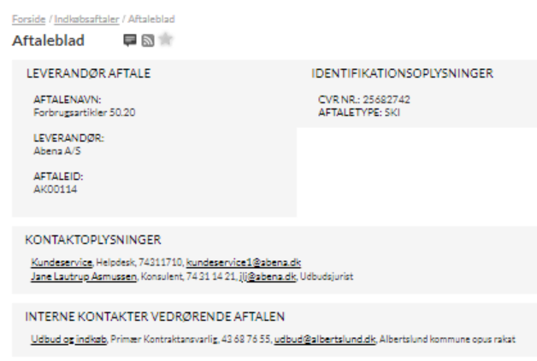
Rakat
Oplysning om indkøbsaftaler og leverandører
Nyttig info – under hver aftale kan du se kontaktoplysninger og info om indkøbsaftalen, herunder bl.a. leveringsbetingelser.
Vælg punkt indkøbsaftaler
Vælg kategori
Klik på aftalenavn for den indkøbsaftale du gerne vil se

Slide 8

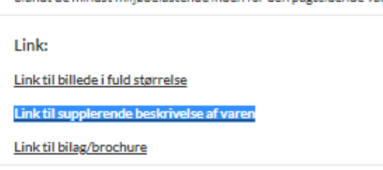
Rakat
Datablade
Vidste du, at der under nogle produkter (fx rengøringsmidler) findes et datablad i Rakat?
Fremsøg produkt.
Klik på produktet
Scroll ned
Vælg ”Link til supplerende beskrivelse af varen”

Slide 9
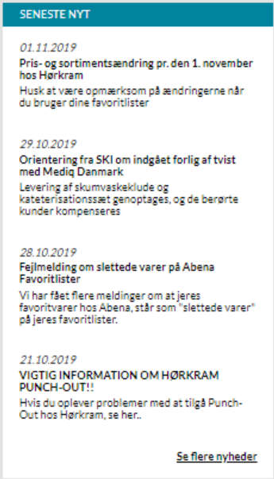
Rakat
Nyheder i Rakat
På forsiden i Rakat finder du ”Seneste nyt”. Her opdatere vi nyheder om kommunens indkøbsaftaler og kataloger m.v.
For at se tidligere nyheder klik på ”Se flere nyheder”.

Slide 10
Spørgsmål
Kontakt Udbud & indkøb: udbud@albertslund.dk

Slide 11
Regnskabafslutning 2019
Regnskabskoordinatorer
Thomas Willumsen - Økonomi Styring
Jesper Hansen Dichmann - Økonomi Drift

Slide 12
Regnskab 2019
Generelt: Hvad betyder regnskabsafslutning?
  Lukke gammelt år, påbegynde nyt regnskabsår
  Transaktionsprincip:
  "Regnskabsføringen i supplementsperioden skal ske i regnskabet for det år, hvori transaktionen finder sted."
  Altså: Alle indtægter/udgifter registreres i det år de forekommer, uanset om levering har fundet sted.
Notes:
Transaktionsprincip:
Hvis en børnehave har købt en rutchebane i dec. 2018 men først får den leveret I 2019, så skal udgiften regnskabsføres I 2018.
Forskel på regnskabføreingen og den bogholderimæssige proces

Slide 13
Regnskab 2019
Eksempel 1: En faktura for en i Regnskabsåret leveret vare/ydelse kommer først frem efter årets afslutning: Inden supplementsperiodens udløb skal der ske en henføring af udgiften til regnskabsåret (supplementspostering).
Eksempel 2: Forudbetaling i 2019 af en ydelse der leveres i 2020: Betalingen sker i R2019, men skal registreres som en forsupplementsbogføring på R2020

Slide 14
Regnskab 2019
  Alle fakturaer og opkrævninger vedr. 2019 skal være effektueret
  Alle status-, system- og mellemregningskonti skal være rettidigt afstemt
  Fejlposteringer skal være omposteret
  Det økonomiske ledelsestilsyn er gennemført i løbet af året
    - Udgifter og indtægter er i overensstemmelse med bevillinger og betalt korrekt sted i kontoplan, stikprøver etc.

Slide 15
Regnskab 2019
Perioder
  Supplementsperiode (periode 13) åbner d. 03.01.2020
  Lukker d. 17.01.2020
  Forsupplement (Periode 1) åbner d. 06.12.2019 (samtidig lukkes periode 11)
Bogføring (Supplement/restance)
  Omposteringsbilag:
    Sidste posteringsdato: 17.01.2020
    Rettidig postering til kollegaer
    KMD har fjernet låsning af supplementsperioden over årsskiftet
  Faktura/kreditnotaer
    Sidste posteringsdato:17.01.2020

Slide 16

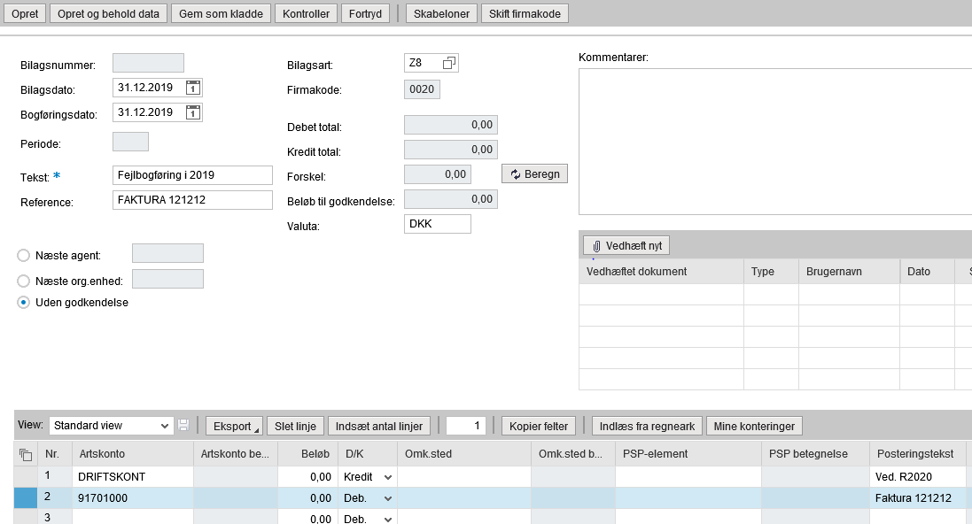
Eksempel på ompostering af bogført udgift i dec 2019 – Skulle være bogført i 2020.
2 bilag – Ét der omposterer i 2019 og ét der posterer det korrekt i 2020 (supplementspostering)

Slide 17
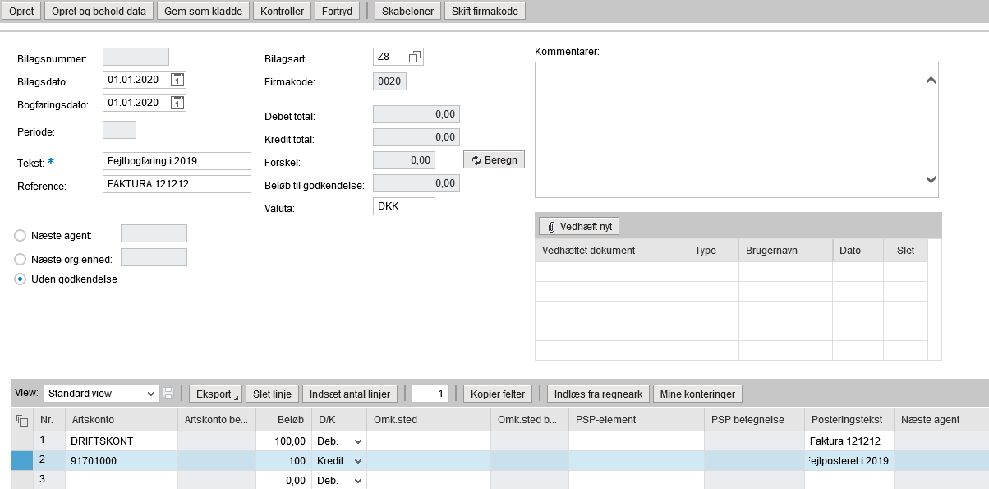
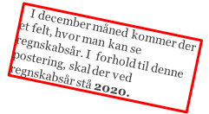
Regnskab 2019

Slide 18
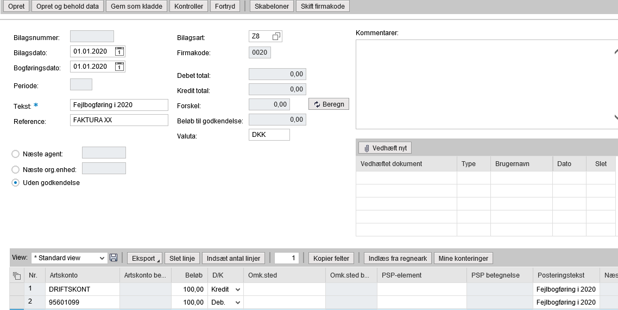
Eksempel på ompostering af bogført udgift i jan 2020 – Skulle være bogført i 2019.
2 bilag – Ét der omposterer i 2020 og ét der posterer det korrekt i 2019 (supplementspostering)

Slide 19
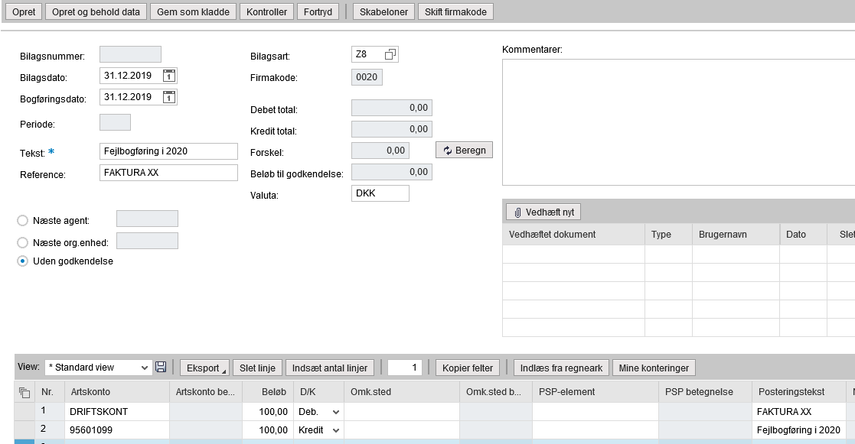
Regnskab 2019

Slide 20
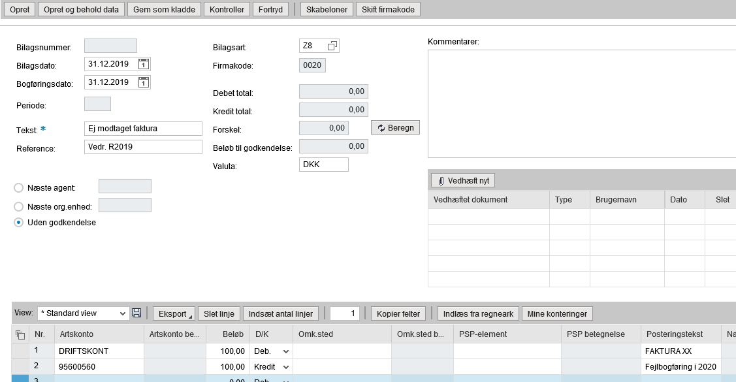
Eksempel på restancebogføring (udgifter) - Vi har modtaget en vare/ydelse, som skal på R19, men får først fakturaen i det følgende år: To omposteringsbilag + én faktura
2019

Slide 21
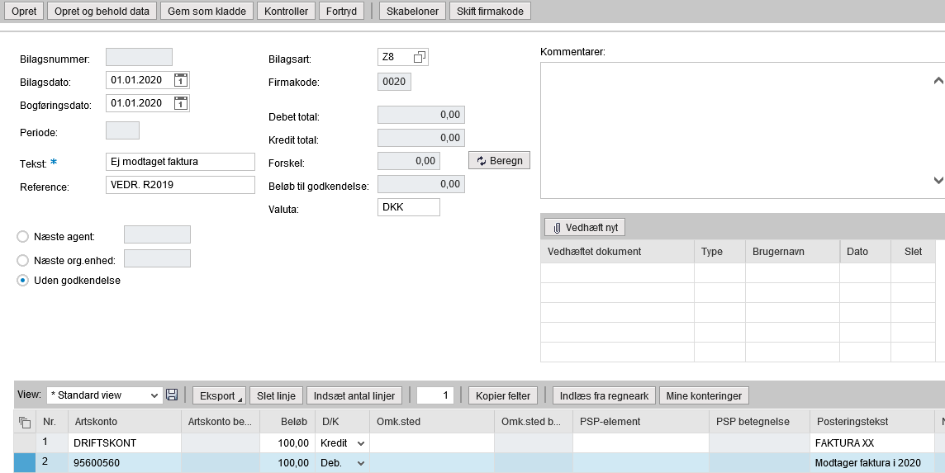
Regnskab 2019
2020

Slide 22
Regnskab 2019
Bemærk:
91701000: Benyttes ved indtægter/udgifter som er bogført i 2019 men skulle have været i 2020
91401099: Benyttes ved tilgodehavender der er bogført i 2020 men skulle have været i 2019
95601099: Benyttes ved gæld (fakturaer) der er bogført i 2020 men skulle have været i 2019
95600560: Benyttes ved udgiftsrestancebogføringer (faktura vedr. R2019 kommer først i 2020)
91500560: Benyttes ved indtægtsrestancebogføringer (indtægter man regner med først kommerind i banken i 2020 men som vedrører 2019)

Slide 23
Regnskab 2019
Vigtige datoer i regnskabsprocessen
December 2019
06/12-19 : Åbning af forsupplement(2020)
10/12-19: Frist for indberetning af nye og fratrådte medarbejdere inkl. Ferie
Januar 2020
03/1-20 : Åbning af supplementsperiode
10/1-20 : Frist for opkrævning af intern afregning
10/1-20 : Frist for eksterne krav(Debitor)
10/1-20: Udkontering fra hovedkonto
17/1-20: Sidste bogføringsdato
22/1-20: Deadline for aflevering af afstemninger
31/1-20: Deadline for dokumentation vedr. Tilgang og afgang af aktiver
31/1-20: Deadline for ønsker vedr. Værdiregulering
(OBS : så tidligt som muligt udkontering af mellemregningskonti)

Slide 24
Regnskab 2019
Prioriterede områder
  Væsentlige beløb
  Indberetning af fratrådte medarbejdere inkl. afholdt ferie
  Bogføringer af refusionsberettigede udgifter

Slide 25
Regnskab 2019
Debitor (senest fakturering d.10/1-20)
Afstemninger
  Alle afstemningskonti bør være afstemt henover året.
  Dokumentation for bank, opus-saldo og posteringer skal ALTID vedlægges afstemningen.
  Hvis der er differencer skal de udredes og konteres i driften. Som allersidste mulighed kan det være en mulighed at notere at beløbet bliver udredt.
  Vejledninger: https://medarbejdersiden.albertslund.dk/vejledning-og-support/økonomi/vejledninger-økonomi/
  Projekter (Opmærksom på evt. Projekter der skal revideres for regnskab 2019) evt. Spørgsmål henvises til Swaran Sandhu

Slide 26
Regnskab 2019
Hjælp, hjælp, hjælp
  ØS Callcenter
  Medarbejdersiden --> "Vejledning og Support" --> "Økonomi" --> "Regnskabsafslutning" (Og "Vejledning - Økonomi")
  Økonomikonsulenter
  Kollegaer
  Thomas Willumsen/Jesper Hansen Dichmann

Slide 27
Økonomisk Ledelsestilsyn
Generelle udfordringer
  Journalisering
    Vigtigt at journalisere alle kontroller
  Dokumentation
    Husk at dokumentere hvordan I gør tingene
  Afstemninger
    Dokumentation, Dokumentation, Dokumentation
    Benyt afstemningsarket på medarbejdersiden
  Bilagskontrol
    Lederansvar at tage stikprøver
    Bliver pengene forvaltet i overensstemmelse med kommunens strategi og retningslinjer samt lovgivning

Slide 28
Økonomisk Ledelsestilsyn
  Købekort
    Hav altid styr på hvor mange kort der er og hvor de er
  Borgermidler
    Husk fuldmagter ved håndtering/opbevaring af borgenes penge/værdier
    Notat fra Socialstyrelsen på Medarbejdersiden
HUSK: Tilsynet skal forberede jer på den eksterne revision….
Diverse vejledninger: Medarbejdersiden→”Vejledning og Support” →
”Økonomi” → ”Vejledninger – Økonomi”/”Økonomisk Ledelsestilsyn”

Slide 29
Pause
https://www.youtube.com/watch?v=cYU_dhrmvyU

Slide 30
Intro til ny bruger og ny kollega
Bilagsbehandling m.m. kontakt ØS-Callcenter på:
mail mellem 12-14 eller på telefon 43 68 76 01 mellem 9-12
Budget, rapporter og analyser kontakt din økonomikonsulent i ØS – økonomistyring
Løn og personalerelaterede indberetninger kontakt lønadministrationen på mail eller tlf. 43 68 60 30

Slide 31
Opus-debitor
Mellemkommunale opkrævninger:
Det er vigtigt at undersøge om der skal være en ”Personreference ID” påført vores regninger. Vi oplever, at andre kommuner afviser vores regninger, hvis der ikke er indberettet en ”Personreference ID”. Kommunerne siger at de sender afvisningsbreve til kommunerne. Brevene kommer ikke forbi Opkrævningen, og derfor opfordre Team opkrævning, afdelingerne om at forholde sig til disse breve. Det vil lette opkrævningens arbejde. Hvis man mangler ”Personreference ID”, så kan opkrævningen kontaktes og fremsende regningen på ny.

Slide 32
Bilagsbehandling
Omvendt betalingspligt
Praktisk håndtering af faktura
Hvis du modtager en faktura uden moms, hvor ydelsen er omfattet af omvendt betalingspligt, skal du anvende konti med omvendt betalingspligt (49261000/49262000). Øvrige varekøb og tjenesteydelser med udenlandsk moms samt ydelser som er udtaget fra hovedreglen skal bogføres på konti uden moms (40261000/40262000).
EU handel:
40261000 EU varekøb og tjenesteydelser
49261000 EU, tjenesteydelser – omvendt betalingspligt
Handel udenfor EU:
40262000 Uden for EU, varekøb og tj.ydelser
49262000 Uden for EU, varekøb og tj.ydelser-omvendt betalingspligt
Hvis du modtager en papirfaktura, skal faktura sendes til ØS Callcenter.
Se vejledning på denne link. https://medarbejdersiden.albertslund.dk/vejledning-og-support/økonomi/vejledninger-økonomi/

Slide 33
Bilagsbehandling
Fritvalgsnummer
Udenlandske leverandør som Renault Finance Nordic og Diehl Metering GnbH fremsender fakturaer og de skal ikke slettes
F.eks.:
Renault Finance Nordic Fritvalgsnr. 5000390 og tilknyttes bank konto nummer
Diehl Metering GmbH Firtvalgsnr. 5000590 og tilknyttes bank konto nummer

Slide 34
Bilagsbehandling
Gebyr uden moms 40234000 og gebyr med moms 49234000 se slide 5 workshop R16

Slide 35
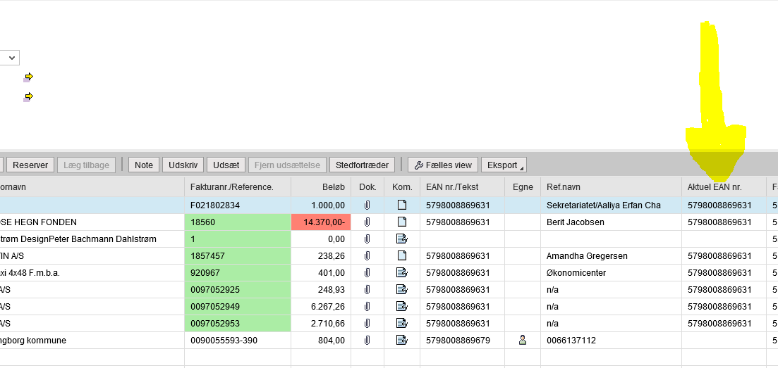
Bilagsbehandling
Frigivet ny funktionalitet i bilagsindbakken, hvor der er tilføjet ny kolonne ”aktuel EAN nr.” som er tilgængelig i ”Fuld view” Såfremt du videresender et bilag til et andet EAN-nr. så vil kolonnen vise det aktuelle EAN-nr.

Slide 36
Bogholderindbakken
Kontrollere om der ligger faktura i jeres arkiv som manglende betaling – bemærk at borgmester sag på overforfaldet faktura
Husk at skrive i kommentarfeltet i fakturaen når i afviser faktura og skriv at det er forud aftalt med leverandør
Forkert anvendte EAN nr. skal ikke afvises, men henvis til korrekt betaler og få leverandør til foretage ændringer i deres system til næste gang
Skriv på afviste KN + Faktura nummer op i kommentarfeltet

Slide 37
Formålet med afstemning af statuskonti er at sikre:
Afstemning og oprydning på mellemregninskonti i forbindelse med
1. halvår så der er det mindre senere på året
Af hensyn til god økonomistyring og undgå bemærkninger fra revisionen samt misvedligeholdt kontrol til regnskabet, er det ret vigtigt at der bliver jævnligt afstemt
Der skal regelmæssig afstemninger mellem registreringer og kasse- og likviditetsbeholdningen, samt på øvrige beholdningskonti.
Afstmeningen sikrer, at registreringerne er aktuelle, og at der ikke er transaktioner, som ikke er registreret.
Se jf. Budget- og regnskabssytemmet side 3-4
kommunens status og drifstresultat er retvisende
posteringer vedrørende kommunens drift er konteret under driften
alle posteringer fra fagsystemmet er konteret korrekt
Anvend afstemnings skabelon
Afstemningsskabelonen skal ligge i SBSYS sag under kladder

Slide 38
Afstemninger for 2019
ØS og AK bredt
Dokumenter under kladder
SBSYS 00.32.00-Ø00-11-19
url:sbsyslauncher:sag_id=315487&ConServerName=SBS-SQL\sbsys&ConDatabaseName=SbsysNetDrift&ConDisplayName=Drift&sso=True

Slide 39
Reduceret kontoplan
1. januar 2020 gældende
1. december 2019 - den reducerede kontoplan, bliver lagt op på medarbejder siden og fremsendes til alle brugerdeltagere til Erfa-møde
Resultat fra 311 til 176

Slide 40
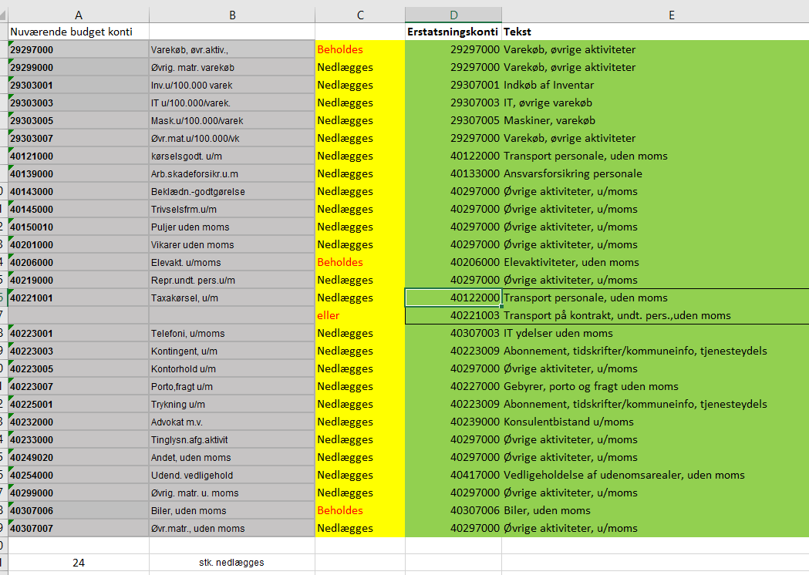

Slide 41
Spørgsmål?
Nu har I chancen for at :
  Stille flere spørgsmål.
  Komme med forslag til kommende emner.
  Komme med ris og ros til form og indhold af disse erfa-møder.

Slide 42
Tak for i dag.

